Slide 1
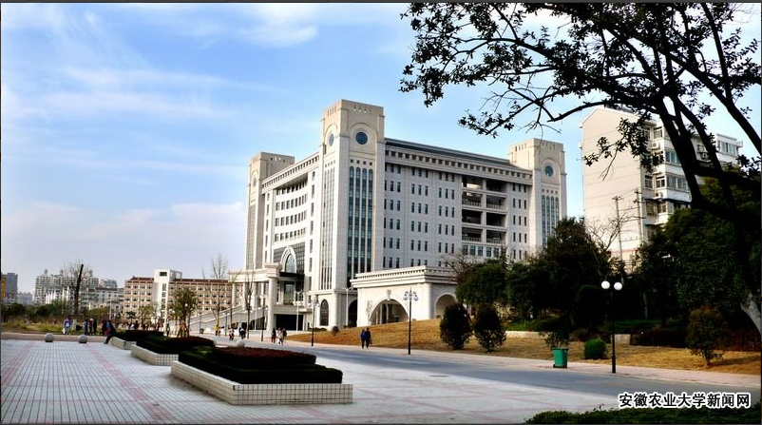
图书馆热烈欢迎2014级研究生新生
图片来自安徽农业大学新闻网（作者：杨建国）

Slide 2
研究生新生入馆培训
王郁葱
安徽农业大学图书馆
2014年9月1日

Slide 3
“我心里一直都在暗暗设想，天堂应该是图书馆的模样。”
——博尔赫斯（阿根廷）

Slide 4
亲爱的研究生同学：
当你告别大学生活
跨进安徽农业大学的校门
你一定会发现
校园里高高耸立着
一幢风格简约，典雅别致的建筑物
——校图书馆
这里富藏人类知识和文明精华
等待你去攫取和收获

Slide 5
安徽农业大学图书馆概况
面积：面积4.2万m²
纸本图书：120万册
期刊：中文1000多种，外文原版期刊近60种
电子资源：30多个中外文数据库
部门：采编部、流通阅览部、参考咨询部、系统与数字化部、信息素质教育教研室、办公室、综合服务部

Slide 6
安徽农业大学图书馆服务简介
图书借还服务
中文图书
外文图书
图书、期刊阅览服务
电子资源服务
用户可在校园网内免费使用图书馆已购买的电子资源，或通过图书馆网站的网络导航找到免费的网络信息资源。
信息咨询服务
信息咨询、科技查新、文献传递、用户培训、学科馆员

Slide 7
相关服务联系人
办公室： 王郁葱 电话：65786386
图书期刊： 陈 曦 电话：65786364
参考咨询： 林 晖 电话：65786352
网络系统维护： 龚 健 电话：65786335
总服务台咨询： 胡志洁 电话：65786364
图书采编、读者荐书： 朱建军 电话：65786351
文献传递 赵争光 电话：65786352

Slide 8
图书馆开放时间：8:00——22:00；
研究生可借阅书8（册），借期为120天，可续借 一次。续借需要自己上网在OPAC系统登录“我的图书馆”操作，读者条码号为学号，初始密码为0000；

Slide 9
数字校园账号为学号，初始密码为身份证后6位；
图书馆内无线上网：搜索信号ahau，连接，输入账号密码（账号为学号，密码为身份证后6位），点击任意网址，在弹出的计费系统里输入你的上网账号密码（账号密码均为学号），前提是你已缴费（每月8元，上网110小时，每月可续办一次在网络中心办理，第一次登陆必须修改密码）。

Slide 10

安徽农业大学图书馆电子资源
1、OPAC（图书馆书刊检索系统）
2、电子期刊
3、电子图书
4、学位论文
5、专业数据库
6、视频数据库
7、其他试用资源

Slide 11
数据库列表
中文数据库（电子期刊）
  清华同方《中国知网》（学位论文）
  万方数据资源系统（学位论文）
  重庆维普《中文科技期刊数据库》
  全球产品样本数据库
  人大复印资料
  国研网
  网上报告厅
  方略系统
  E线图情
  新东方网络课程数据库
  库克音乐数据库
  外研社外语资源库
  超星发现系统
  爱迪科森《就业培训数据库》
中文电子图书
  超星、书生之家、中国数图
  读秀资源库
  方正阿帕比教参书
外文数据库（电子期刊）
  OVID平台(参考数据库）：CABI,AGRIS ,FSTA,AGRICOLA,ERIC、CABIBooks@Ovid
  EBSCO（全文数据库）
  ProQuest生物学全文库
  Annual Reviews综述期刊全文数据库
  SCI、JCR、MEDLINE
  大英百科全书电子版
  经济学手册
  国道外文专题数据库（农业）
  外文发现系统Find+
  Springer Link
  WSN
  牛津现刊库
外文电子图书
  Ebrary
  Springer Link
  五车
  金图国际
Notes:
红色代表不论对自然科学还是社会科学都很重要的数据库；蓝色代表自然科学中比较重要的数据库；紫色代表社会科学中比较重要的数据库。

Slide 12
研究生最常用数据库
CNKI（中国知网）
SCI（科学引文索引）
万方数据
Springer（德国施普林格）
EBSCO

Slide 13
常用的文献管理软件
Endnote（SCI的官方软件，效率高，系统占用资源小）
Notefirst（不仅能支持中文参考文献标准，还支持EI 、SCI 收录期刊所要求的双语参考文献格式）
NoteExpress （导入文献资料速度快，文献资料与笔记文章功能协调一致）
Mendeley（免费的跨平台文献管理软件，同时也是一个在线Mendeley的学术社交网络平台）
E-Learning（知网的官方软件，一般配合知网一起使用）

Slide 14
留给你们的搜索“作业”
什么叫做MOOC？
有哪些mooc学习平台？
你感兴趣的课程是？

Slide 15
谢谢大家！
联系方式 wang@ahau.edu.cn

